Slide 1

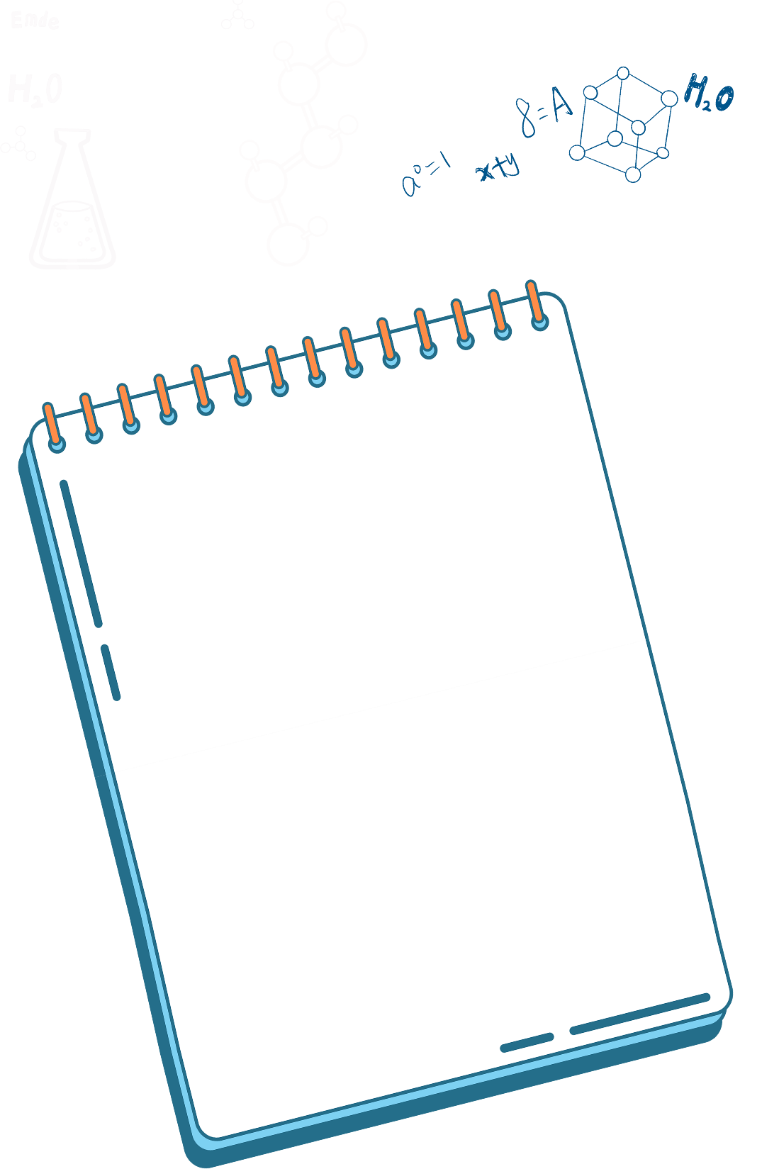







Bài 71: ÔN TẬP HÌNH HỌC VÀ ĐO LƯỜNG

Slide 2


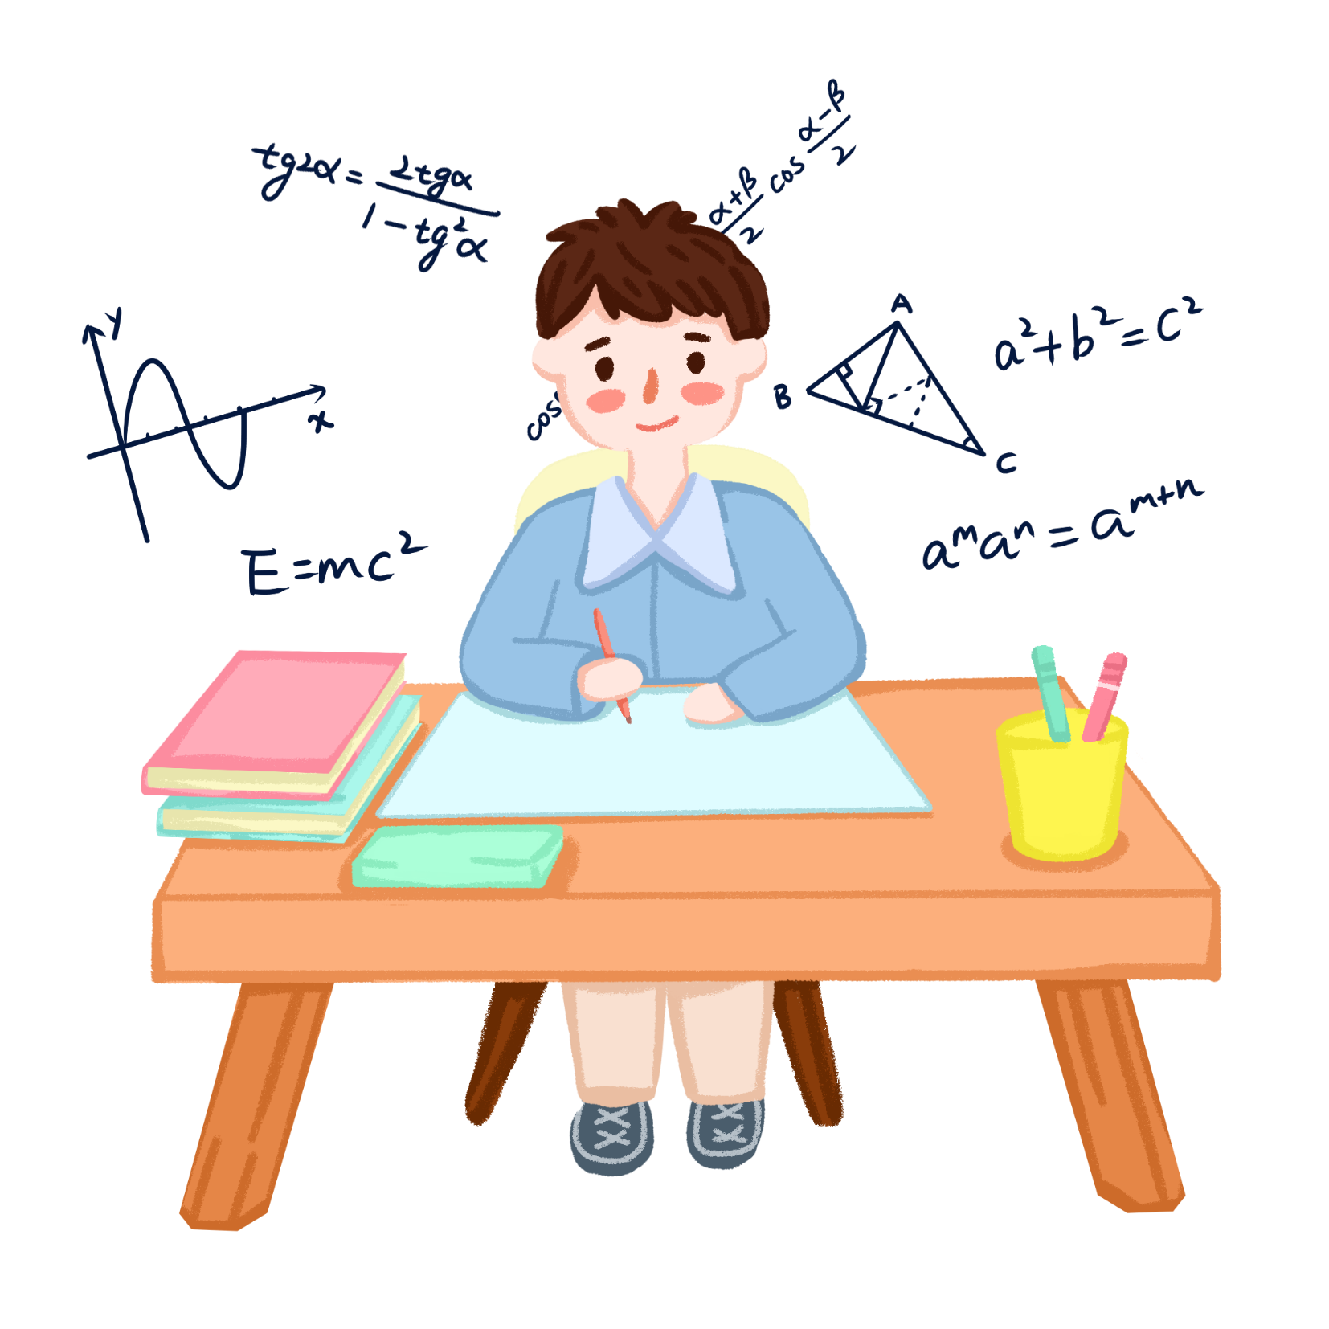

Slide 3
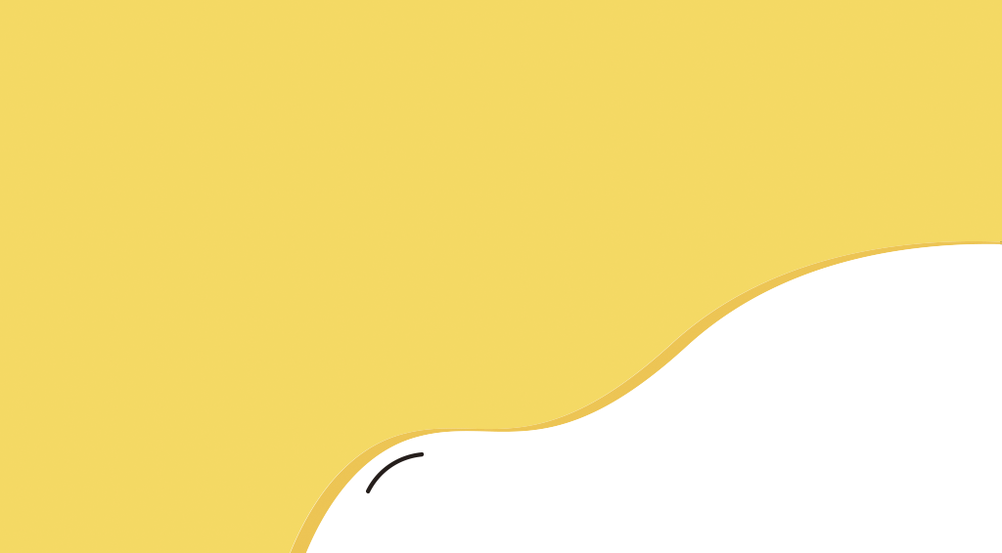







Hình gì bốn cạnh
Dài dài bằng nhau
Xinh xắn đáng yêu
Đố bạn hình gì?

Slide 4



Có hai cạnh dài
Và hai cạnh ngắn
Đáng yêu làm sao
Bạn đoán xem nào?
Hình gì đó nhỉ?

Slide 5

Hình gì bốn cạnh
Dài dài bằng nhau
Xinh xắn đáng yêu
Đố bé hình gì?

Slide 6


Slide 7
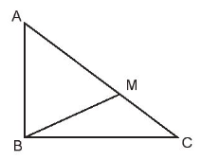
1
Viết tên các góc nhọn, góc tù, góc vuông có trong hình bên (theo mẫu):
Góc nhọn đỉnh B; cạnh BA, BM.
Góc nhọn đỉnh B; cạnh BM, BC.
Góc nhọn đỉnh C; cạnh CM (hoặc CA), CB.
Góc vuông đỉnh B; cạnh BA, BC.
Góc tù đỉnh M; cạnh MB, MC.

Slide 8
2
Số?
a) 3 yến = kg
4 tạ = yến
5 tạ = kg
2 tấn = tạ
6 tấn = kg
3 tấn = yến
500
?
6000
30
?
?
20
40
?
?
300
?
b) 40 kg = yến
200 kg = tạ
7 000 kg = tấn
?
?
7
?
2
4
c) 2 tấn 4 tạ = tạ
4 tạ 5 kg = kg
5 tấn 300 kg = kg
405
5300
24
?
?
?

Slide 9
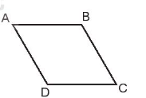
3
Dùng thước để đo các góc của hình thoi ABCD.
Góc đỉnh A; cạnh AB, AD bằng 60⁰.
Góc đỉnh C; cạnh CB, CD bằng 60⁰.
Góc đỉnh B; cạnh BA, BC bằng 120⁰.
Góc đỉnh D; cạnh DA, DC bằng 120⁰.

Slide 10
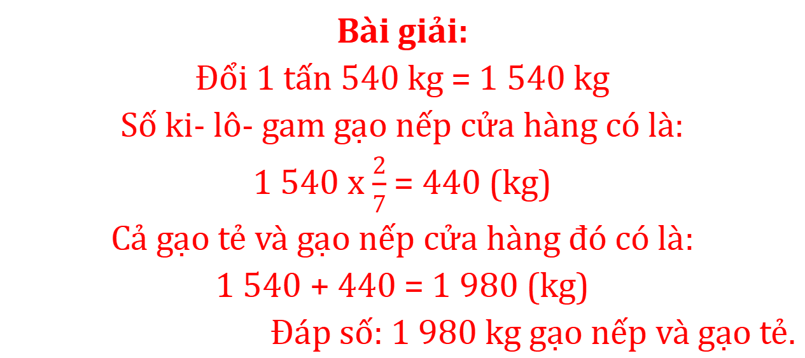
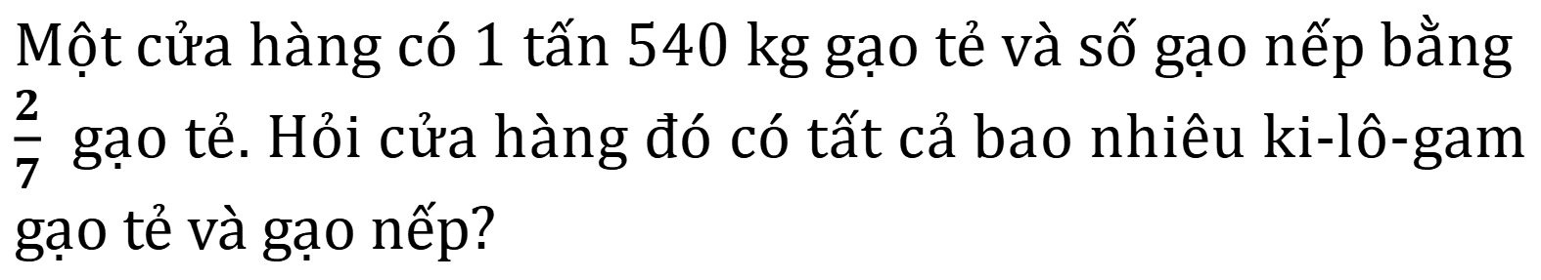
4
Một cửa hàng có 1 tấn 540 kg gạo tẻ và số gạo nếp bằng $\frac{2}{7}$ gạo tẻ. Hỏi cửa hàng đó có tất cả bao nhiêu ki-lô-gam gạo tẻ và gạo nếp?
Bài giải:
Đổi 1 tấn 540 kg = 1 540 kg
Số ki- lô- gam gạo nếp cửa hàng có là:
1 540 x $\frac{2}{7}$ = 440 (kg)
Cả gạo tẻ và gạo nếp cửa hàng đó có là:
1 540 + 440 = 1 980 (kg)
Đáp số: 1 980 kg gạo nếp và gạo tẻ.

Slide 11
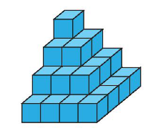
5
Chọn câu trả lời đúng.
Số khối lập phương nhỏ dùng để xếp thành hình bên là:
A. 16
B. 29
C. 30
D. 20

Slide 12
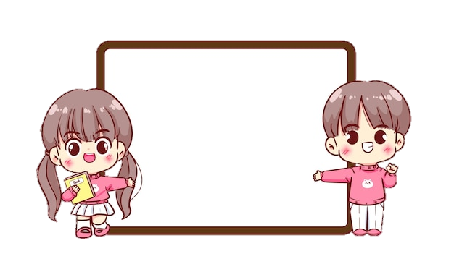
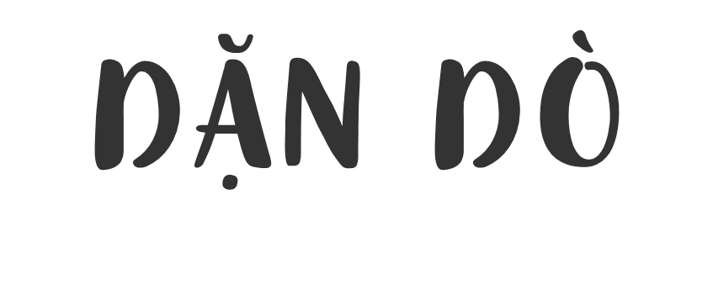
Hoàn thành BTVN Ôn lại bài học

Slide 13


